Slide 1
Semantisatieverhaal A:
Vandaag een verhaal over een jongen en zijn drone.
Liam liet zijn drone vliegen. Buiten in de tuin. En toen begon er ineens een rood lampje te knipperen. Nee!!, riep hij. Mijn drone slaat alarm, hij geeft door dat er gevaar is! Ik hoop niet dat hij kapot is! Het is zo’n duur product! Een product is iets wat gemaakt is of op het land gegroeid is. Snel liet Liam de drone landen. De drone was nat aan de bovenkant. Er zat iets wits vloeibaars op, iets nats en zonder vaste vorm! Liam keek nog eens goed. Vogelpoep! Hè bah. In de categorie smerig, de groep waar iets of iemand bij hoort, zit ook vogelpoep vond Liam. Hij rende naar binnen en maakte een sopje. Met een spons maakte hij de drone voorzichtig schoon. Daarna moest de drone héél goed drogen. Want water, vocht, is op de lange termijn, na langere tijd, slecht voor de drone. Kom dus niet in de verleiding om een vieze drone in een emmer met een sopje te stoppen! De verleiding betekent iets wat ervoor zorgt dat je het graag wilt hebben of doen. Dan gaat de accu, de batterij, echt kapot. En zonder batterij geen energie. Zo noem je de kracht en zin om iets te doen. En dan is de drone dus stuk. De drone van Liam kan gemiddeld wel 2 uur vliegen met een volle batterij, soms iets meer, soms iets minder. Terwijl de drone aan het drogen was, at Liam een boterham met kaas. Van buitenspelen had hij honger gekregen. Een boterham met kaas past in een gezond voedingspatroon, in wat, hoeveel, hoe vaak en wanneer je eet. En in zo’n boterham met kaas zitten genoeg calorieën om weer lekker verder te spelen. De calorie is de maat voor hoeveel kracht je uit voedsel kan halen. Maar nog wel even zonder drone, want die moest nog drogen.
A
Notes:
Woordenoverzicht:
gemiddeld: soms iets meer, soms iets minder
alarm slaan: doorgeven dat er gevaar is
het product: iets wat gemaakt is of op het land gegroeid is
de energie: de kracht en zin om iets te doen
de calorie: de maat voor hoeveel kracht je lichaam uit voedsel kan halen
op de lange termijn: na langere tijd
de categorie: de groep waar iets of iemand bij hoort
vloeibaar: nat en zonder vaste vorm
het voedingspatroon: wat, hoeveel, hoe vaak en wanneer je eet
de verleiding: iets wat ervoor zorgt dat je het graag wilt hebben of doen

Slide 2


Gerarda Das
Antoinette Duijf
Mandy Routledge
Francis Vrielink
Week 12 – 17 maart 2026
Niveau A
Notes:
Bron afbeelding: Kentalis

Slide 3
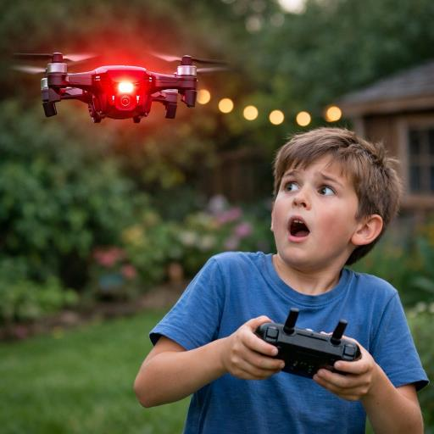
alarm slaan
Notes:
Bron afbeelding: shutterstock.com / AI

Slide 4
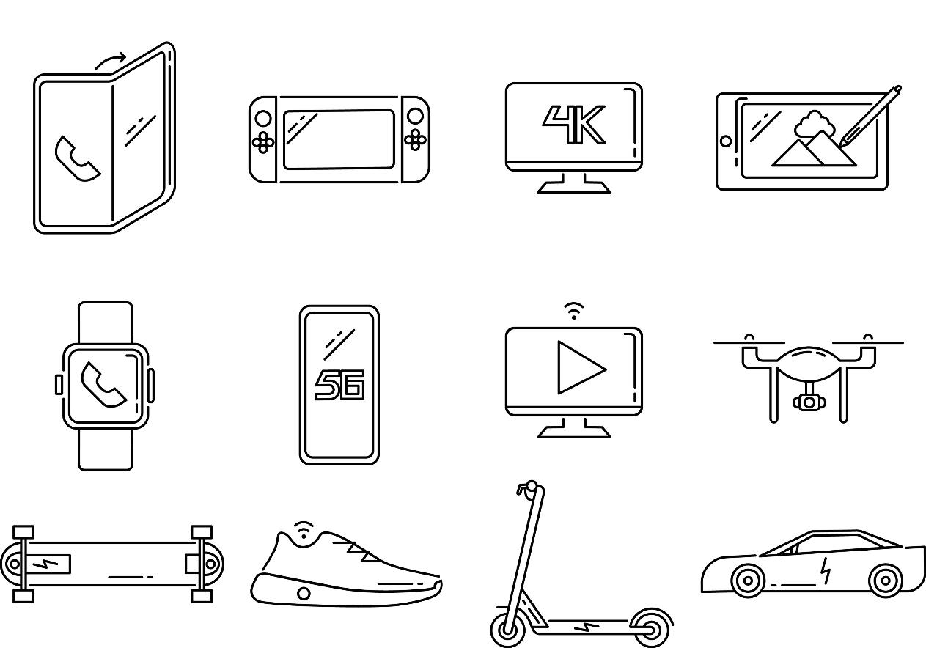
het product
Notes:
Bron afbeeldingen: shutterstock.com

Slide 5

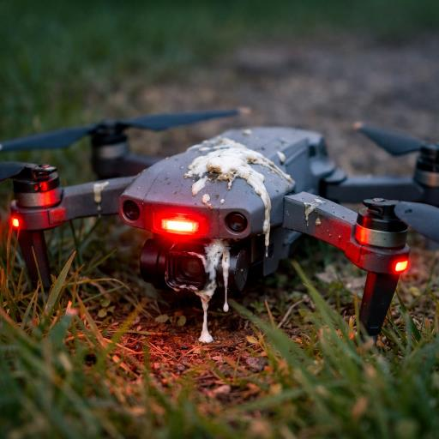
vloeibaar
Notes:
Bron afbeeldingen: shutterstock.com / AI

Slide 6

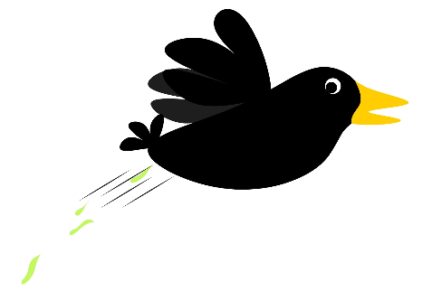

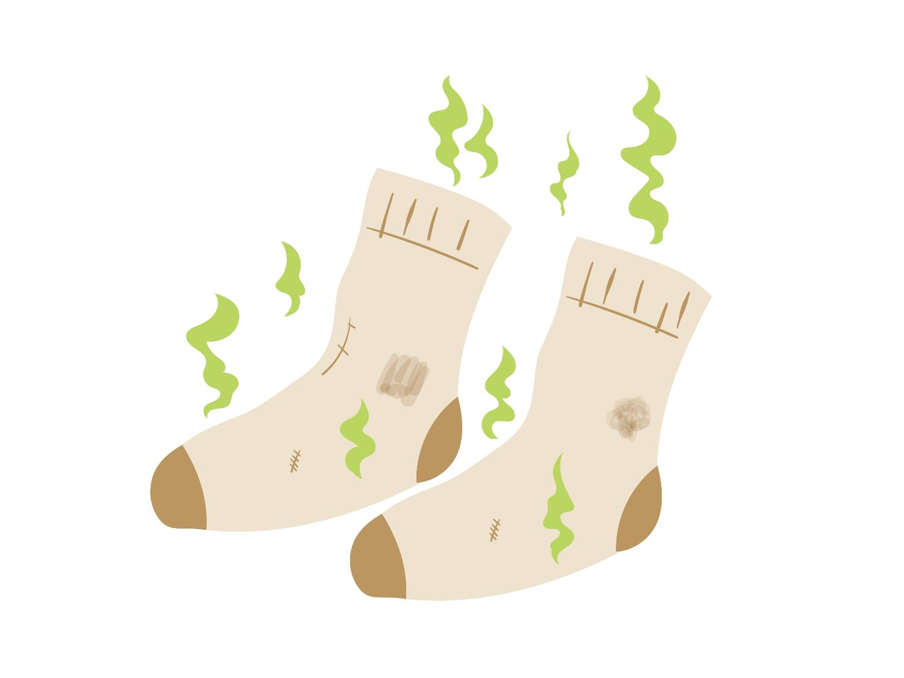

de categorie
Notes:
Bron afbeeldingen: shutterstock.com

Slide 7
op de lange termijn
nu….morgen……………...…………………………………………..…….volgend jaar

Slide 8
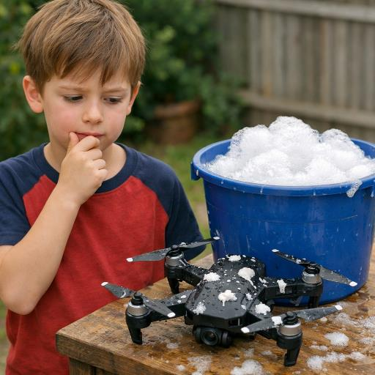
de verleiding
Notes:
Bron afbeelding: shutterstock.com / AI

Slide 9
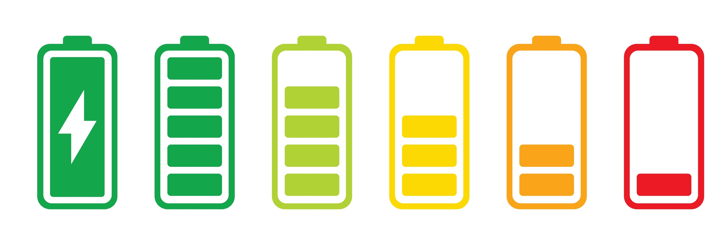
de energie
Notes:
Bron afbeelding: shutterstock.com

Slide 10

gemiddeld
30 minuten 2 uur 8 uur
Notes:
Bron afbeeldingen: shutterstock.com

Slide 11
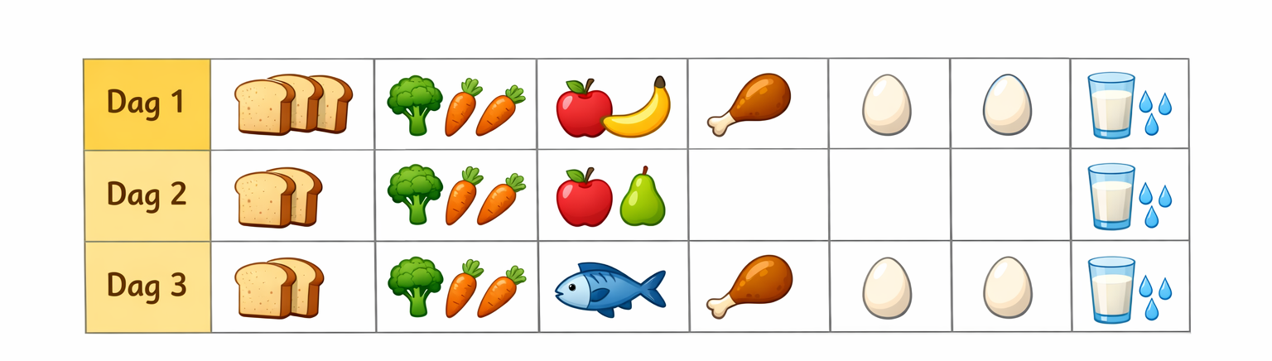
het voedingspatroon
Notes:
Bron afbeelding: shutterstock.com / AI

Slide 12
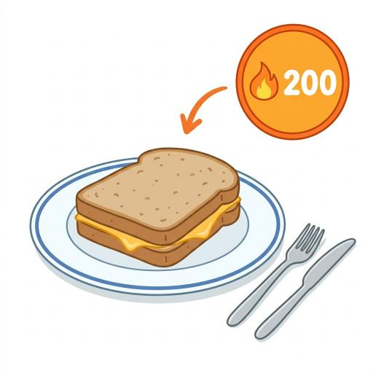
de calorie
Notes:
Bron afbeelding: shutterstock.com / AI

Slide 13
Op de woordmuur:

Slide 14
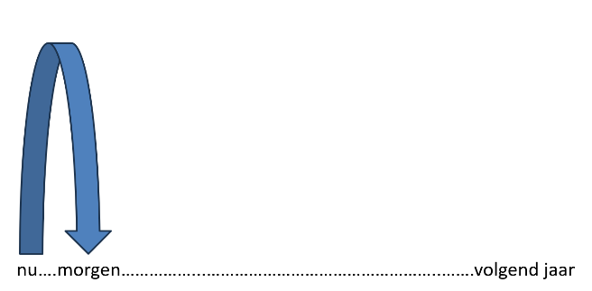
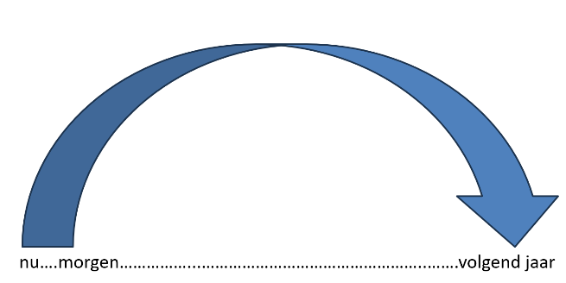
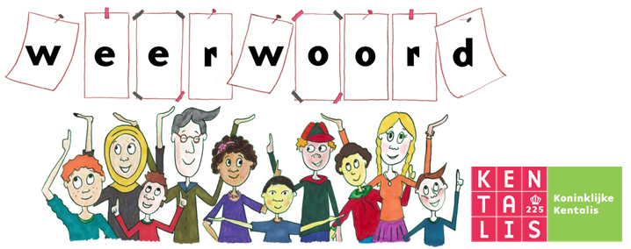
op de korte termijn
op de lange termijn
= na korte tijd
We moeten op de korte termijn een oplossing vinden voor de vogelpoep.
= na langere tijd
Water is op de lange termijn niet goed voor een drone.

Slide 15
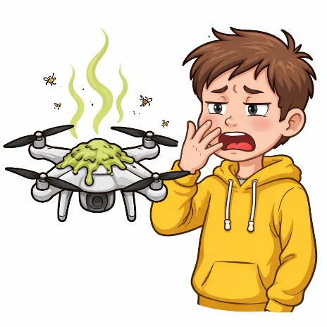
de verleiding
de afkeer
= iets wat ervoor zorgt
dat je het graag wilt
hebben of doen
Hij komt in de verleiding om de drone in een emmer water schoon te maken.
= gevoel dat je iets erg eng, vies, vervelend vindt
Hij heeft een afkeer van vogelpoep.
Notes:
Bron afbeeldingen: shutterstock.com / AI

Slide 16
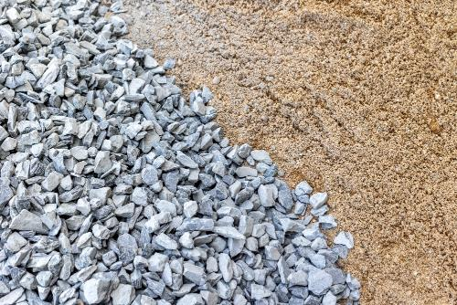

vloeibaar
vast
= nat en zonder vaste vorm
Verse vogelpoep is vloeibaar.
= het is niet nat en heeft een vast vorm
Steentjes en zand zijn vast.
Notes:
Bron afbeeldingen: shutterstock.com / AI

Slide 17

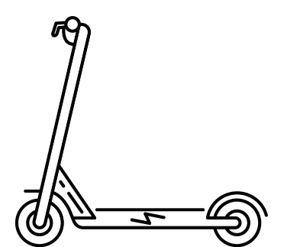
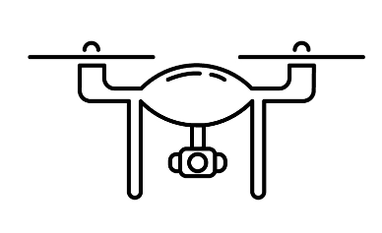
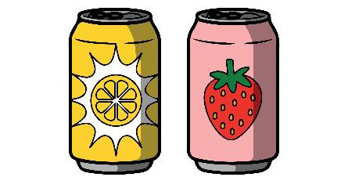

het product
= iets wat gemaakt is
de drone
de frisdrank
de step
Notes:
Bron afbeeldingen: shutterstock.com

Slide 18
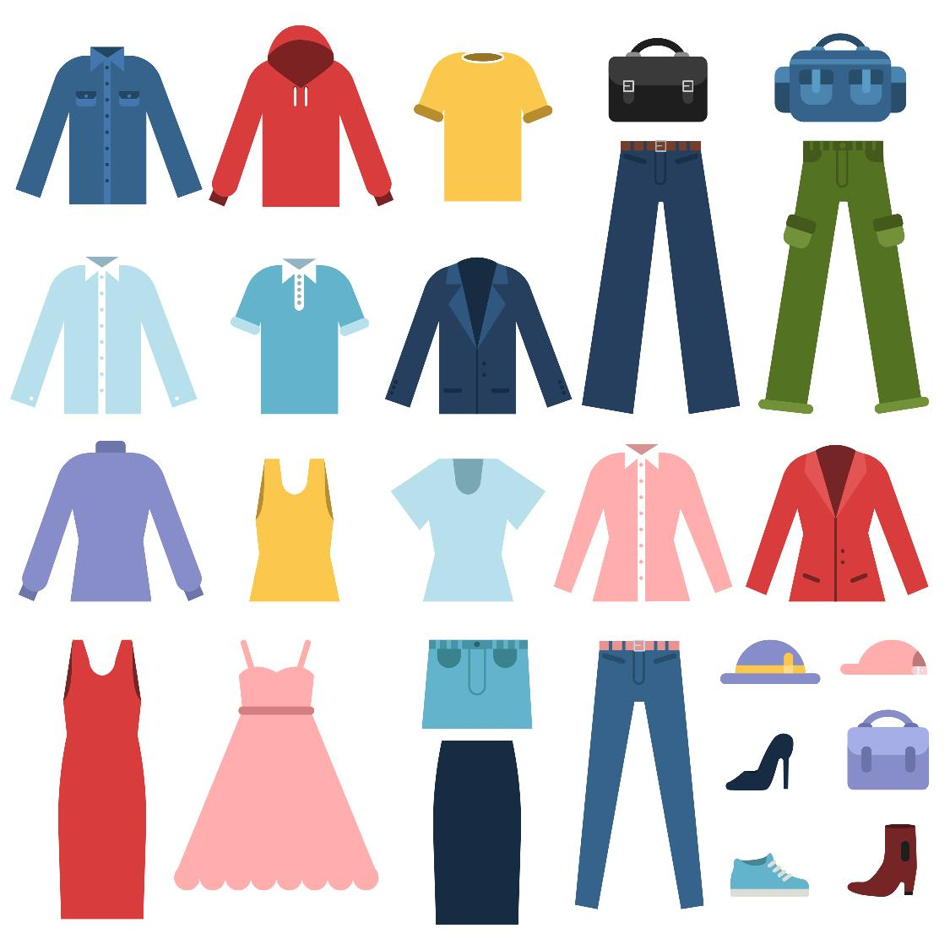
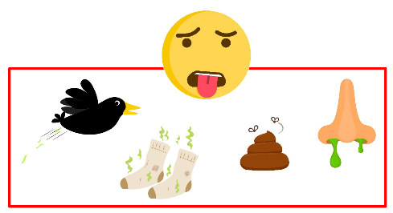
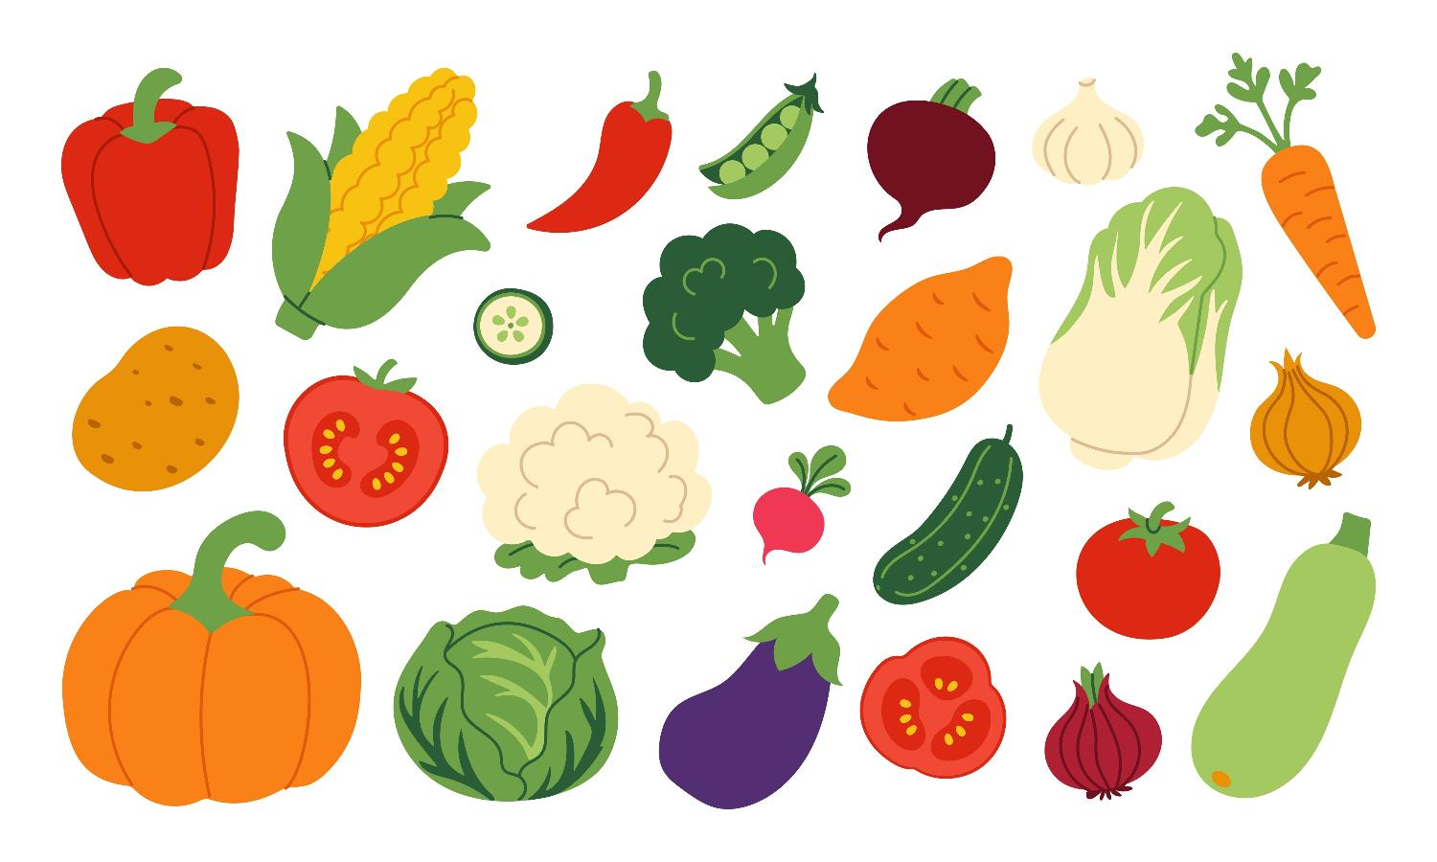
de categorie
= de groep waar iets of iemand bij hoort
kleding
smerig
groente
Notes:
Bron afbeeldingen: shutterstock.com

Slide 19
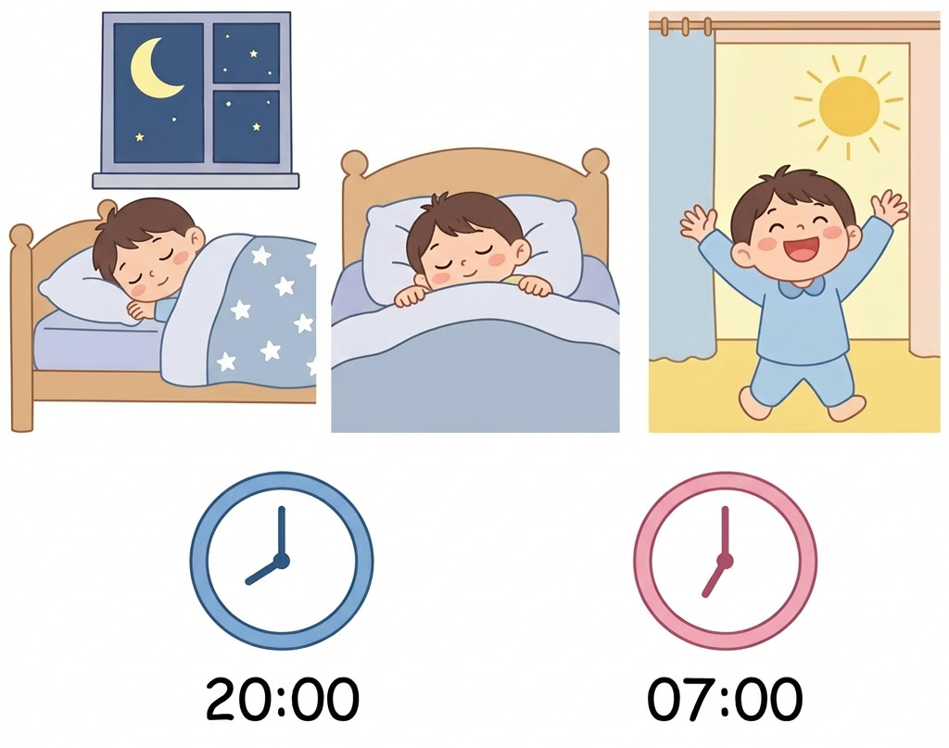
het patroon
= wat, hoeveel, hoe vaak, wanneer je iets steeds doet
het voedings-patroon
het slaap-patroon
Notes:
Bron afbeeldingen: shutterstock.com / AI

Slide 20
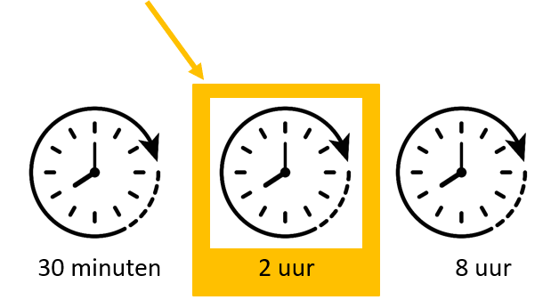
Met een volle batterij kan de drone gemiddeld 2 uur vliegen.
maximaal
gemiddeld
minimaal
= soms iets meer, soms iets minder
Notes:
Bron afbeeldingen: shutterstock.com

Slide 21

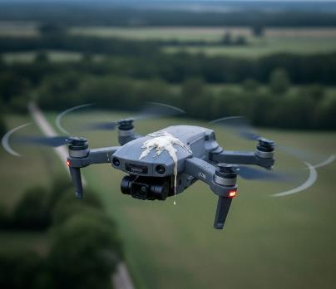
De drone merkt de vloeistof op. Hij slaat alarm met het rode waarschuwingslampje.
!
alarm slaan
= doorgeven dat er gevaar is
opmerken
Notes:
Bron afbeeldingen: shutterstock.com / AI

Slide 22
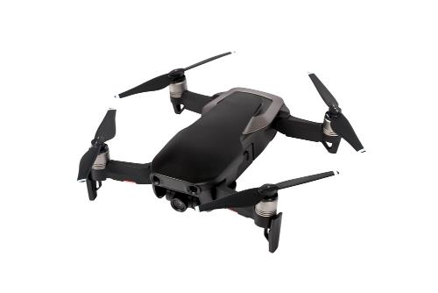
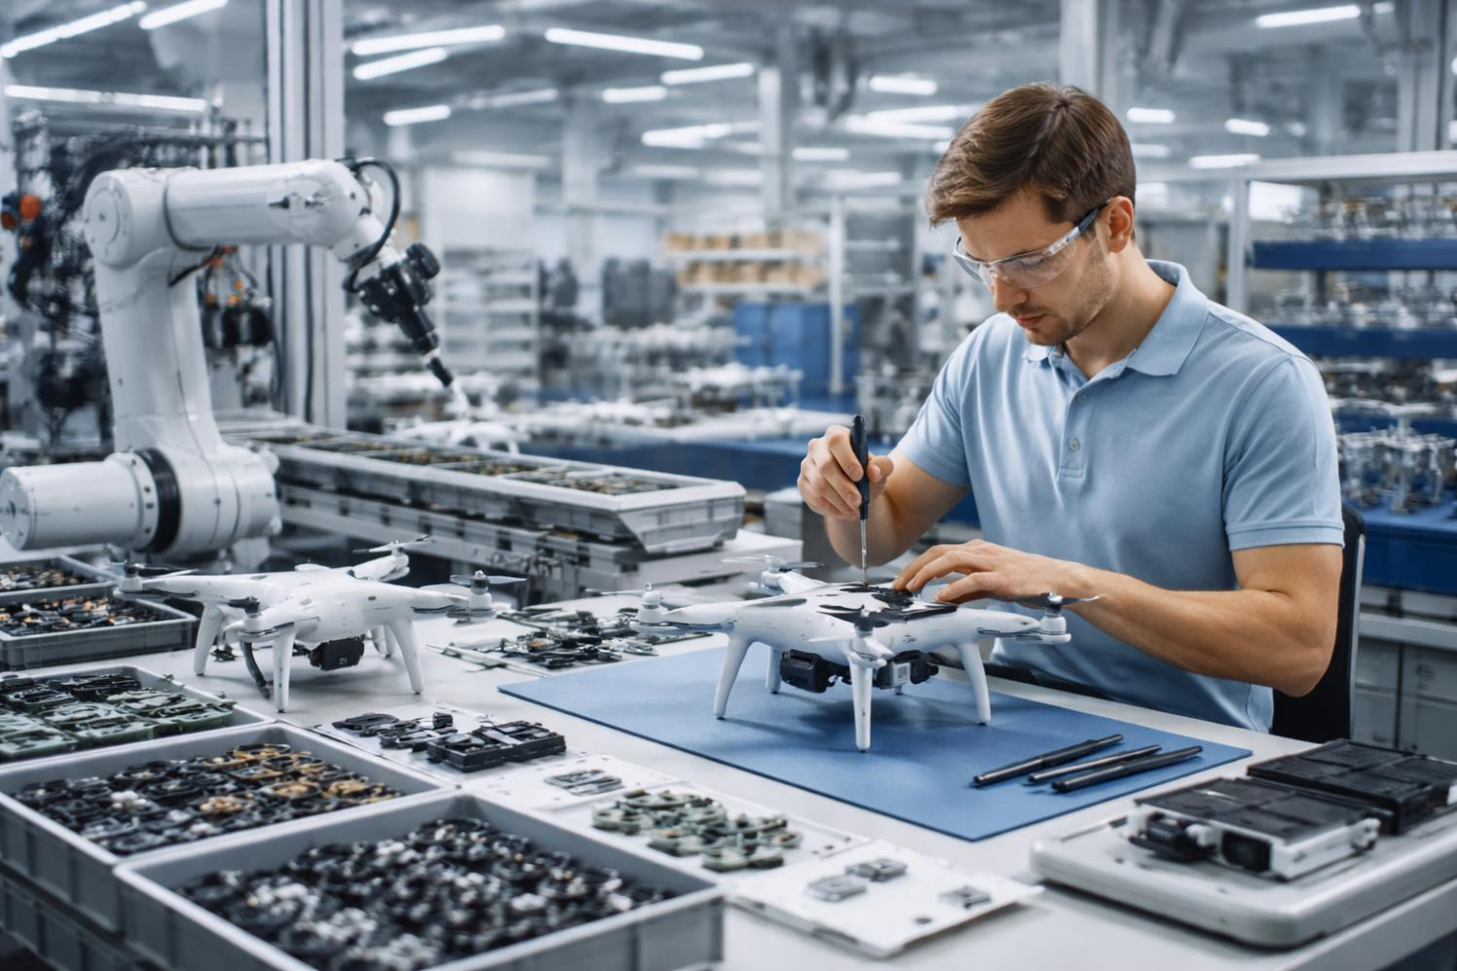
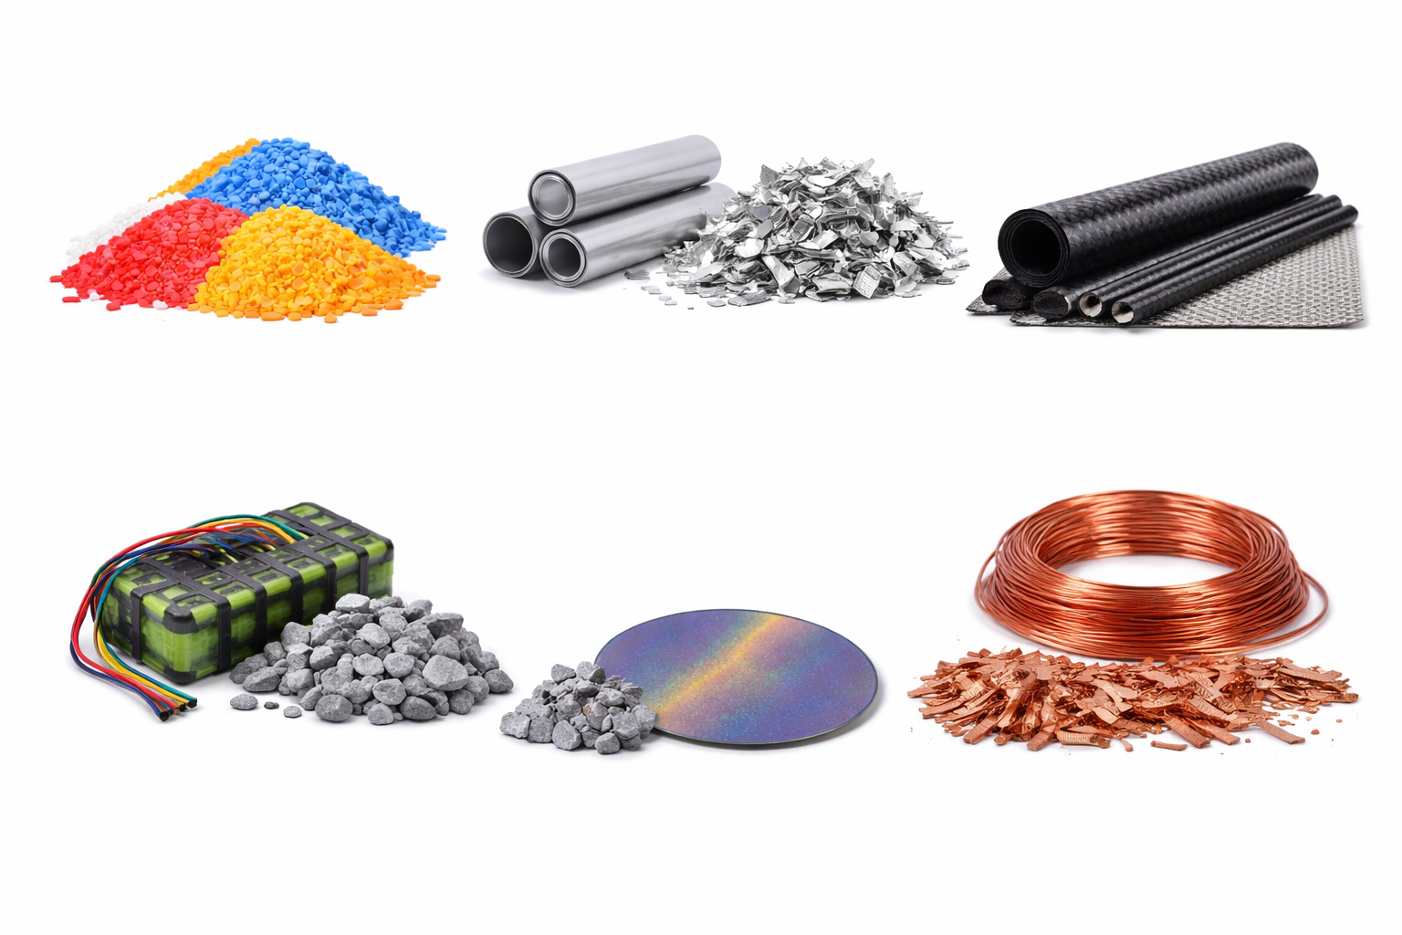
Verschillende grondstoffen worden in een fabriek gebruikt om een product te produceren.
het product
produceren
= iets wat gemaakt is of op het land gegroeid is
de grondstof
Notes:
Bron afbeeldingen: shutterstock.com / AI

Slide 23
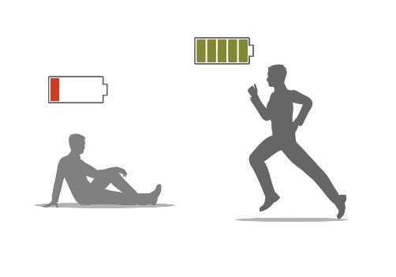
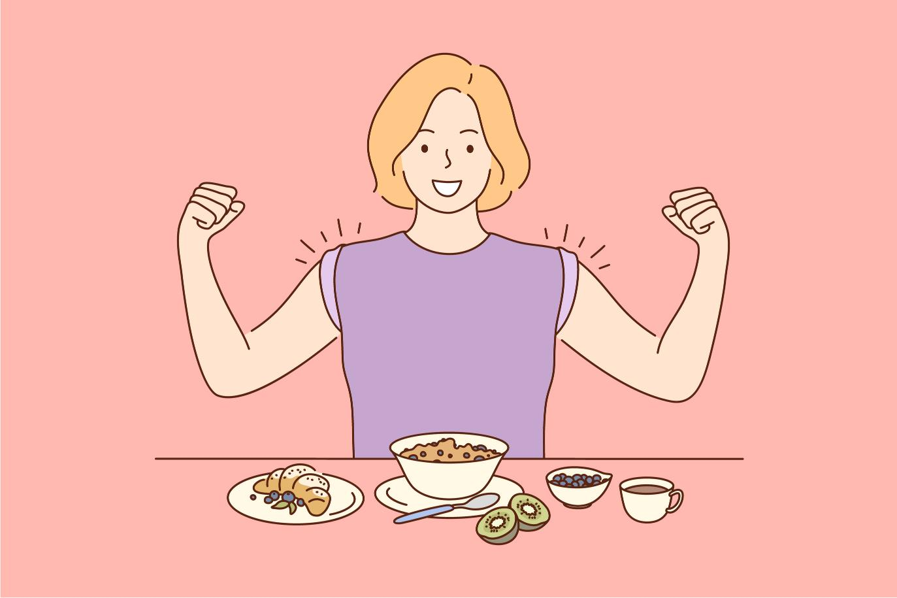
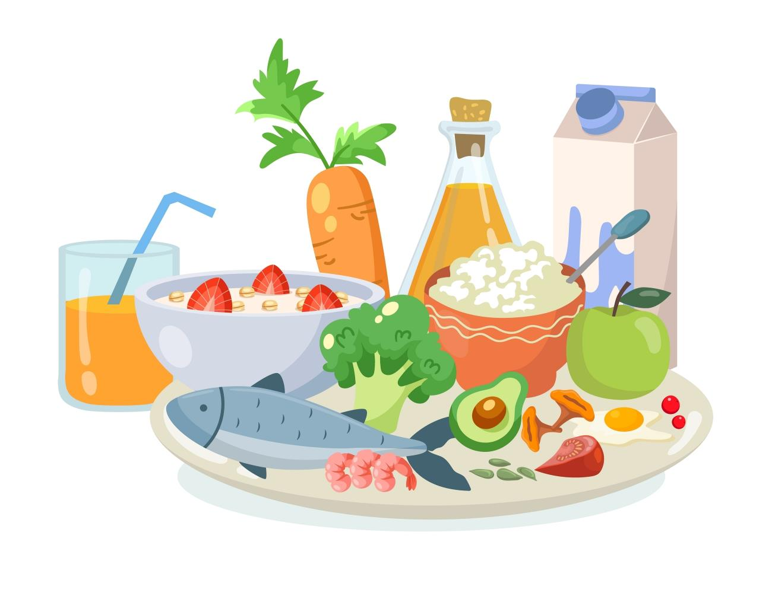
de kracht
de energie
de calorie
= de maat voor hoeveel kracht je lichaam uit voedsel kan halen
de voeding
Notes:
Bron afbeeldingen: shutterstock.com / AI

Slide 24

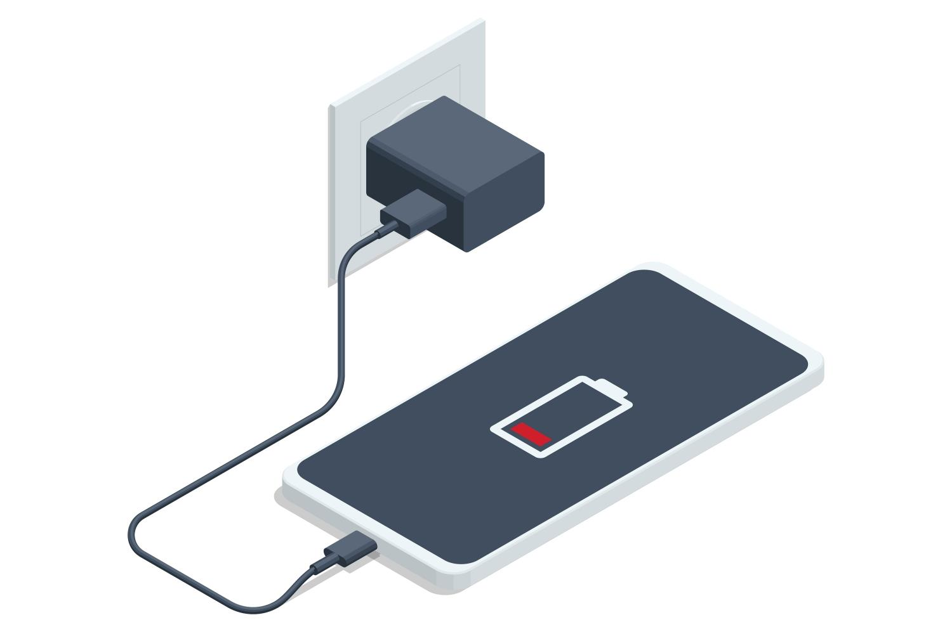
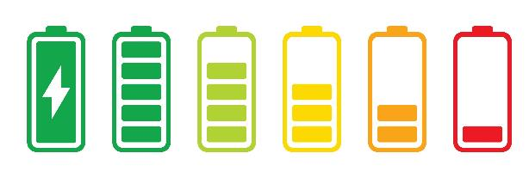
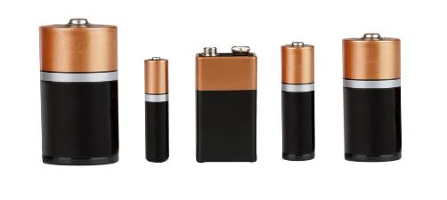
opladen
de stroom
de energie
= de kracht en de zin om iets te doen
de batterij
Notes:
Bron afbeeldingen: shutterstock.com / AI

